Slide 1
Beskattning av hyresinkomster

Slide 2
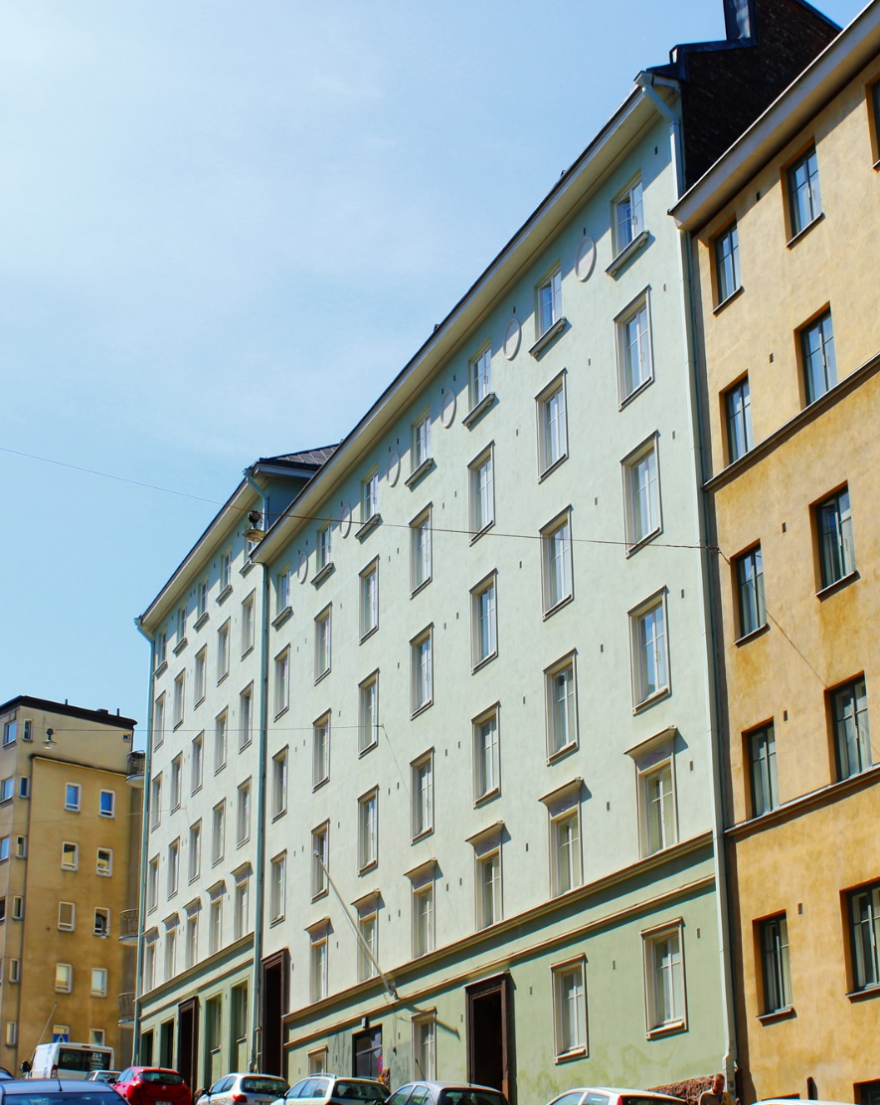
Bekanta dig med beskattningen av hyresinkomster från bostäder
Planerar du att hyra ut din bostad?
Hyr du redan ut din bostad?
Tänker du upphöra med att hyra ut din bostad?
Det här materialet innehåller information om hur du betalar skatterna och deklarerar hyresinkomsterna rätt och enkelt. Kontrollera vilka avdrag du kan göra på hyresinkomsterna. Bekanta dig med olika specialfall som gäller uthyrning.

Slide 3
Hyresinkomster (1/2)
Din inkomst från uthyrning av en bostad är skattepliktig kapitalinkomst. Hyrestidens längd inverkar inte på beskattningen. Skatt ska även betalas på inkomst från kortvarig uthyrning via webbtjänster såsom Airbnb. Hyresinkomst är inte endast den ersättning som du fått för en aktielägenhet eller en fastighet, utan även för exempelvis en fritidsbostad, en semesteraktie eller ett underuthyrt objekt.
Hyresinkomst är den ersättning som du får för uthyrning av exempelvis en aktielägenhet, fastighet, fritidsbostad, semesteraktie eller ett underuthyrt objekt. Hyresinkomst kan du även få när du hyr ut en veckoaktie, bil, husvagn, båt, maskin eller utrustning som du äger.
hyresinkomster 1 000 euro/mån.
kostnader - 300 euro/mån.
beskattningsbar inkomst = 700 euro/mån.
skatt tas ut enligt 30 % dvs. 210 euro/mån.

Slide 4
Hyresinkomster (2/2)
Hyresinkomster är alla betalningar från hyresgästen till dig. Hyresinkomsten beskattas som inkomst för det år under vilket du har fått den. Från hyresinkomsterna får du dra av de kostnader som hänför sig till uthyrningen, t.ex. skötselvederlag och reparationskostnader.
Hyresinkomster beskattas enligt skattesatsen för kapitalinkomster. År 2019 är skattesatserna
  30 % upp till 30 000 euro
  34 % för den del som överstiger 30 000 euro.
Skattesatsen för kapitalinkomster kan ändras från år till år.

Slide 5
Vad får jag dra av från hyresinkomsten?
Från hyresinkomsten får du dra av de kostnader som orsakats av förvärvandet av inkomsten. Avdragen ska göras under samma år som kostnaderna har betalats.
Har du tagit lån för att skaffa den bostad du hyr ut? Du får inte dra av räntan på skulden direkt från hyresinkomsterna. Du får dock dra av den i din skattedeklaration som ränta på skuld för förvärvande av inkomst.
Är den bostad som du hyr ut både uthyrd och i ditt eget bruk? Av kostnaderna för uthyrningsverksamheten får du dra av den andel som motsvarar uthyrningstiden och den uthyrda bostadsytan.
Om du hyr ut bostaden till underpris, dvs. tar ut en lägre hyra för den än vad som i allmänhet betalas på orten för motsvarande objekt, får du i beskattningen inte dra av uthyrningskostnader till ett större belopp än inkomsterna från objektet. Du får inte alls dra av räntor på lån som hänför sig till hyresbostaden.

Slide 6
Exempel på avdrag
skötselvederlag och övriga intäktsförda vederlag
kostnader för vatten, el och värme
fastighetsskatten
försäkringspremier (för fastighet)
utgifter för årliga reparationer
hyresförmedlingsarvode och annonskostnader
bredband som ingår i hyran
avskrivning (maskiner, inventarier, anskaffningsutgifter för fastighet, utgifter för totalrenovering)
  inventarieavdrag för en möblerad bostad: 40 euro/mån. för en etta och 60 euro/mån. för en större lägenhet (gäller 2019)

Slide 7
Exempel på avdrag
Du får dra av de resekostnader som hänför sig till uthyrningsverksamheten.
  resor med egen bil 0,25 euro/km (gäller 2019)
Om objektet endast delvis är uthyrt får du dra av kostnader bara för den uthyrda delen, i proportion till bostadsyta och tid.
Skatteförvaltningen drar av eventuell förlust från övriga hyresinkomster eller kapitalinkomster.

Slide 8
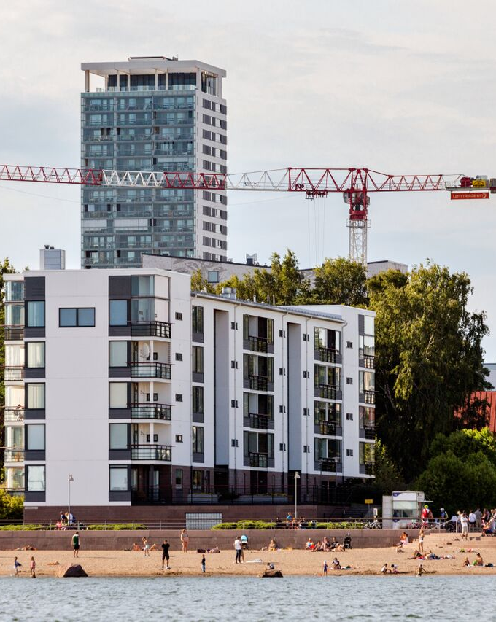
Vederlag får dras av från hyresinkomsten
Bolagsvederlaget kan bestå av ett skötselvederlag eller kapitalvederlag (finansieringsvederlag).
I bolagets bokföring antingen intäktsförs eller fonderas vederlaget.
  Från hyresinkomsten får du dra av skötselvederlaget och det finansieringsvederlag som bolaget intäktsför.
  Du får inte genast dra av ett fonderat vederlag. Det läggs till anskaffningsutgiften för aktielägenheten.
Även intäktsförda kapitalvederlag för nybyggnadsobjekt är avdragbara från hyresinkomsten.

Slide 9
Räntor får dras av från hyresinkomsterna
Om du tar ett lån och skaffar en bostad som du hyr ut, är det fråga om en skuld för förvärvande av inkomst. Det är fråga om en motsvarande situation om du tar lån för att reparera en hyresbostad. Räntorna på skulden för förvärvande av inkomsten är avdragbara.
  Skuld för förvärvande av inkomst utgörs av lån som man har tagit för att betala sin egen andel av husbolagets lån.
  En andel av husbolagets skuld utgör inte skuld för förvärvande av inkomst.
Dra av räntorna från kapitalinkomsterna.
  Räntorna deklareras inte som kostnader som hänför sig till hyresinkomsten.
  Om bostadens användningsändamål ändras ska du kontrollera lånets användningsändamål i den förhandsifyllda skattedeklarationen och vid behov ändra det.

Slide 10
Du får dra av renoveringskostnader vid beskattningen av hyresinkomster (1/2)
Reparationsutgifter utgörs av materialkostnader, arbetsersättningar och resekostnader.
  Andelen av eget arbete får inte dras av.
Utgifter för årliga reparationer utgörs av sedvanligt renoveringsarbete för att upprätthålla skicket, t.ex.
  golvmaterialet byts till ett golvmaterial av motsvarande kvalitet
  väggarna målas eller tapetseras
  köksskåpen förnyas.
Utgifter för ombyggnad utgörs av renoveringsarbete som höjer värdet och förbättrar skicket, t.ex.
  installation av balkongglas
  ändring av ett kallt förråd till en bastuavdelning.
Renovering som husbolaget låter utföra (t.ex. stambyte)
  Bolaget tar ut kostnaderna i form av vederlag. Vederlaget kan dras av i beskattningen beroende på om det har inkomstförts eller fonderats i husbolagets bokföring.
Renoverar du din hyresbostad? Kontrollera vilka renoveringskostnader du får dra av vid beskattningen av hyresinkomsterna

Slide 11
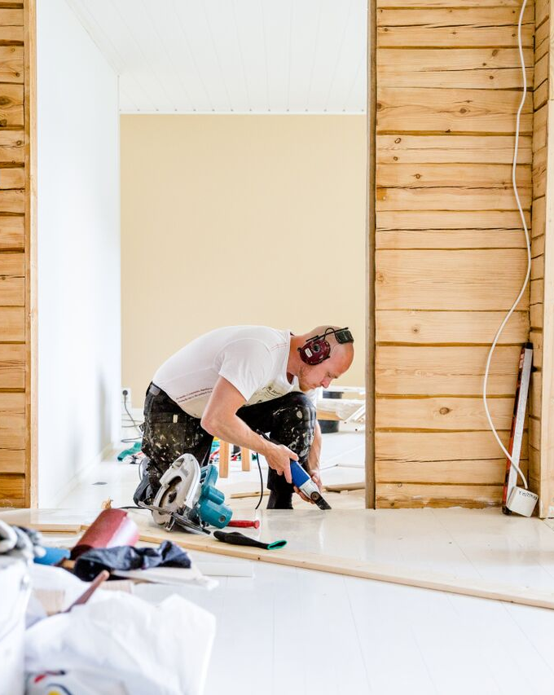
Du får dra av renoveringskostnader vid beskattningen av hyresinkomster (2/2)
Kostnader för årliga reparationer får du dra av i sin helhet under betalningsåret.
Om du låter utföra en renovering i en aktielägenhet och själv betalar för den, får du vid beskattningen dra av utgifterna för ombyggnaden under 10 års tid som linjära avskrivningar. För en renovering som kostat exempelvis 10 000 euro får du dra av 1 000 euro per år.
Utgifterna för ombyggnad av en fastighet läggs till anskaffningsutgiften för byggnaden. De får dras av från hyresinkomsten som årliga avskrivningar.
Du får dra av renoveringskostnaderna om renoveringen har gjorts då bostaden har varit uthyrd eller om renoveringen utförs mellan två hyresperioder.
Du får inte dra av renoveringskostnaderna om renoveringen görs innan uthyrningsverksamheten börjar eller efter det att uthyrningsverksamheten har slutat. Sådana renoveringskostnader kan beaktas genom att du lägger dem till bostadens anskaffningspris när bostaden säljs och den eventuella överlåtelsevinsten beräknas.

Slide 12
Avskrivningar – avdrag för en långfristig utgift eller byggnadens anskaffningsutgift
Avskrivning kan göras
  på anskaffningsutgiften för möbler och hushållsmaskiner enligt högst 25 % (avdrag som årsutgift om anskaffningsutgiften understiger 1 000 euro)
  på utgifterna för ombyggnad av en aktielägenhet genom linjära avskrivningar i 10 års tid (t.ex. 1 000 euro per år i 10 års tid)
  på anskaffningsutgiften för en byggnad enligt högst 4 % om det är fråga om en bostads- eller kontorsbyggnad.
Avskrivningsbeloppet kan också vara lägre. Man kan även låta bli att göra en avskrivning.
  man måste yrka på avskrivning i beskattningen; Skatteförvaltningen gör inte automatiskt avskrivningar.
En avskrivning minskar bostadens anskaffningsutgift.
  Detta inverkar på beskattningen av överlåtelsevinsten.

Slide 13
Uthyrning av fritidsbostad
Avdragbara kostnader är i allmänhet endast de utgifter som uppkommit under uthyrningstiden.
  Detta gäller även om bostaden har bjudits ut till uthyrning genom ett förmedlingsavtal via något bolag och avtalet medger eget bruk.
  Utgifterna är dock avdragbara för annan tid än den faktiska tiden för eget bruk i följande fall:
  fritidsbostaden hyrs ut fortlöpande
  den är uthyrd under en större del av tiden än den är i eget bruk
  uthyrningen är inte småskalig.
  Exempel: En fritidsbostad hyrs ut i 90 dagar per år. Ägaren har den i eget bruk i 10 dagar och den står tom under de återstående 265 dagarna. Andelen avdragbara utgifter är då (90 + 265) / 365 = 97 %.
En bostad som hyrts ut till ett fastighetsbolag eller ett bolag som erbjuder inkvarteringstjänster
  Hyresavtalet medger antingen inget eget bruk alls eller så är det egna bruket mycket begränsat.
  Kostnaderna är avdragbara, med undantag för den tid som motsvarar det faktiska egna bruket.

Slide 14
Tillfällig uthyrning och underuthyrning
Skattepliktig hyresinkomst utgör även inkomst från tillfällig uthyrning exempelvis via en webbplats för inkvarteringstjänster (såsom Airbnb eller Nettimökki).
Alla direkta kostnader för uthyrningen är avdragbara.
  Sådana kostnader är exempelvis annonskostnader och förmedlingsarvoden.
Av kostnaderna för hela bostaden går det endast att dra av en proportionell andel som motsvarar den uthyrda bostadsdelen och uthyrningstiden.
  Exempel: I en lägenhet hyrs ett rum ut i en vecka. Lägenhetens yta är 70 m² och det uthyrda rummets yta 14 m², dvs. 20 % av hela bostadsytan. Du får dra av uthyrningsmånadens bolagsvederlag och övriga kostnader som hänför sig till hela lägenheten i proportion till tiden enligt 7/30 och i proportion till bostadsytan enligt 20 %, dvs. 7/30 x 20 % = 4,67 %.

Slide 15
Så här betalar du skatt på hyresinkomst
Betala skatten på hyresinkomsterna på förhand i form av förskottsskatt. Hyresinkomster under 7 000 euro kan alternativt beaktas på ditt skattekort. Du kan uppge dina hyresinkomster för förskottsskatten eller skattekortet enkelt på skatt.fi/minskatt. Då fördelas skatterna jämnt på hela året.
Förskottsskatter
  Utifrån de uppgifter och uppskattningar du lämnat beräknar Skatteförvaltningen skattebeloppet och skickar dig de uppgifter du behöver för att betala.
  Kontrollera att uppskattningen av dina hyresinkomster är korrekt. Hyresbeloppet uppskattas i allmänhet på basis av inkomsterna under året före fjolåret. Vid behov kan du ändra förskottsskatten på adressen skatt.fi/minskatt.
  Alternativt kan hyresinkomster beaktas på skattekortet, och då inverkar de på din skattesats.
  Om du mot slutet av året märker att du har betalat för lite förskottsskatt på hyresinkomsterna, kan du betala tilläggsförskott. Du kan ansöka om tilläggsförskott i tjänsten MinSkatt.

Slide 16
Så här deklarerar du hyresinkomsterna
Ange dina hyresinkomster med avdrag i beskattningen. Enklast gör du det på adressen skatt.fi/minskatt. Om du vill lämna uppgifterna på papper, hittar du blanketter för utskrift på skatt.fi.
Kom ihåg:
  Kontrollera att räntorna på lånet för hyresbostaden har angetts som räntor på lån för förvärvande av inkomsten, även om de i allmänhet finns färdigt på den förhandsifyllda skattedeklarationen. Observera att de anges vid en annan punkt än övriga avdrag som hänför sig till hyresinkomsten.
  Deklarera hyresinkomsterna även om du har mer utgifter än inkomster, dvs. om uthyrningsverksamheten är förlustbringande.
  Observera att om du hyr ut bostaden till underpris får du inte göra skatteavdrag till ett större belopp än de inkomster du får från objektet. I det fallet kan du inte heller dra av räntor på lån som hänför sig till uthyrningsverksamheten.
  Du ska endast deklarera din egen andel av hyresinkomsterna och de kostnader som hänför sig till dem, enligt din ägarandel av bostaden.
  Ange även sådana hyresinkomster som du får från utlandet.
  Deklarera hyresinkomsterna om du har inlett eller avslutat uthyrningsverksamheten mitt under året. Kom också ihåg att ändra förskottsskattebeloppet.

Slide 17
För anteckningar över uthyrningsverksamheten.
Du ska föra anteckningar över uthyrningsverksamheten, och anteckningarna ska basera sig på verifikat.
  För bok särskilt över resor och telefonkostnader som hänför sig till uthyrningsverksamheten.
Anteckningar och verifikat för år 2019 ska sparas till 1.1.2026.
Bifoga inte anteckningar, kvitton e.d. till skattedeklarationen. Skatteförvaltningen ber om dem vid behov.

